Slide 1



ПРАВИЛА ОПИСУ
ТА ЦИТУВАННЯ ВИКОРИСТАНИХ ДЖЕРЕЛ
В ДИСЕРТАЦІЙНІЙ РОБОТІ

Slide 2
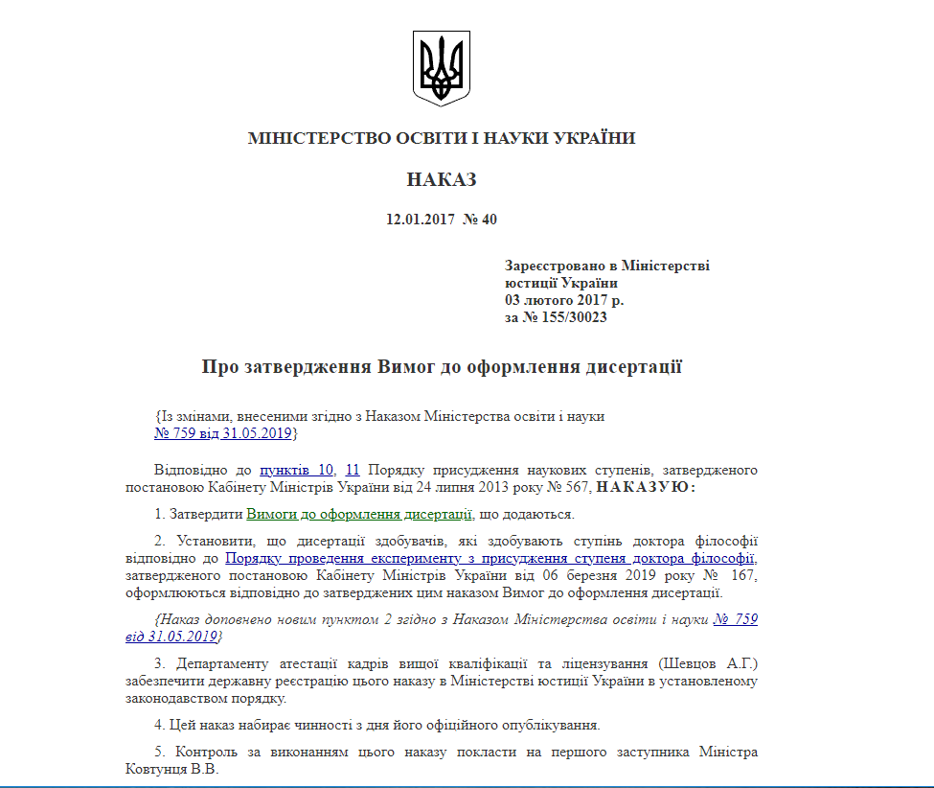
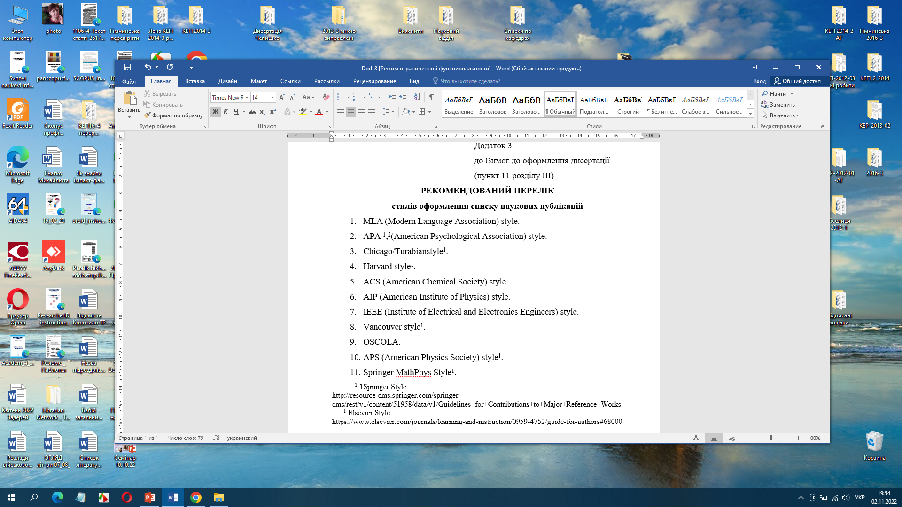
Згідно з Наказом Міністерства освіти і науки України від 12 січня 2017 р. № 40 “Про затвердження Вимог до оформлення дисертації”, розділ ІІІ п. 11 Бібліографічний опис списку використаних джерел у дисертації може оформлятися здобувачем наукового ступеня за його вибором з урахуванням Національного стандарту України ДСТУ 8302:2015 «Інформація та документація. Бібліографічне посилання.
Загальні положення та правила складання» або одним зі стилів, віднесених до рекомендованого переліку стилів оформлення списку наукових публікацій, наведеного у додатку 3 до цих Вимог.
https://zakon.rada.gov.ua/laws/show/z0155-17#Text

Slide 3
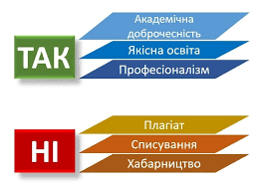
При написанні дисертації здобувачеві необхідно посилатися на джерела, які складають базу даних для вивчення питань, яким присвячена дисертація.
Переказ чужих думок без посилання на автора є плагіатом.
З іншого боку, робота, що містить одні цитати, свідчить про відсутність у автора власної точки зору.

Slide 4


Список літератури ‒ необхідний елемент довідкового апарату будь-якої друкованої праці (опублікованої чи неопублікованої): монографії, дисертації, дипломної або курсової роботи, статті.
Особлива увага приділяється відображенню літератури останніх 3-5 років, як показник інформованості автора про сучасний стан досліджуваної теми.

Slide 5
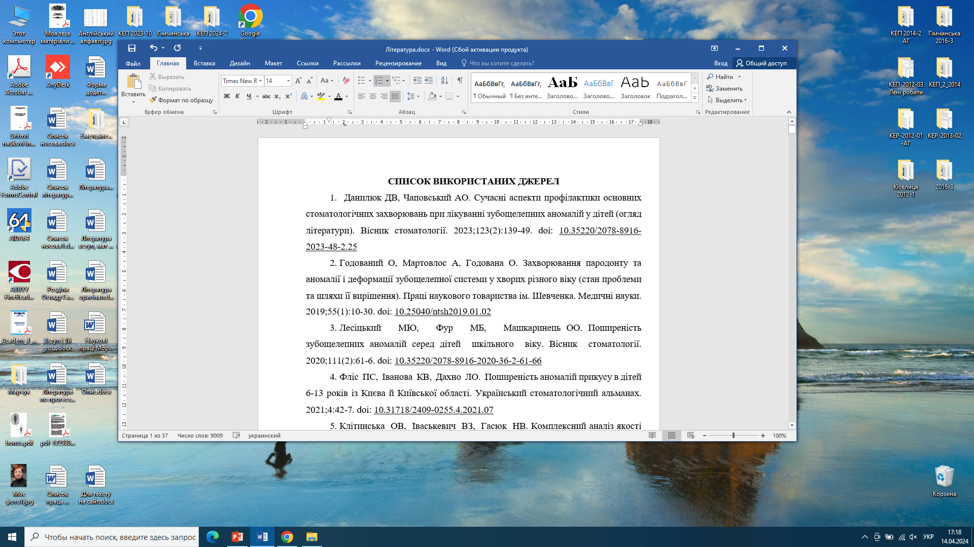
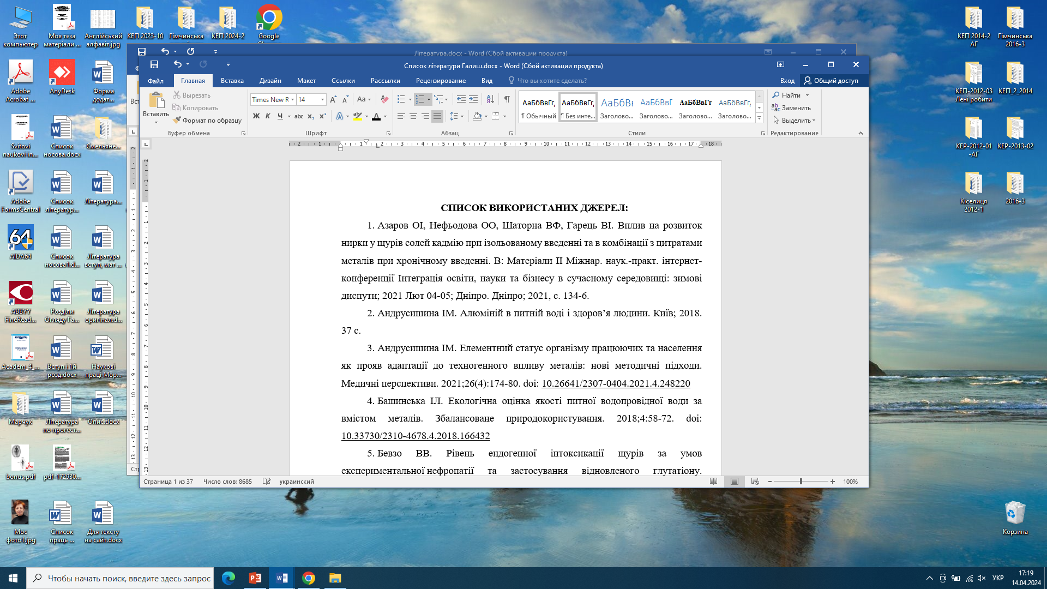
п. 11 даного Наказу.
Список використаних джерел формується здобувачем наукового ступеня за його вибором (опціонально - в кінці кожного розділу основної частини дисертації) одним із таких способів:
у порядку появи посилань у тексті;
в алфавітному порядку прізвищ перших авторів або заголовків;
у хронологічному порядку.

Slide 6
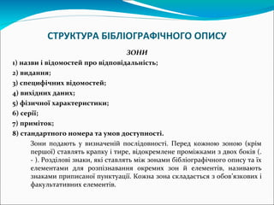
Бібліографічний опис - це записана за певними правилами множина бібліографічних даних, що ідентифікують документ.
Бібліографічні дані є конкретними відомостями про назву, автора твору, місце і рік видання та багато інших.
Таким чином, бібліографічний опис дає уявлення про зміст, вид, читацьке призначення, актуальність документа, а також дає змогу його ідентифікувати - зіставити з іншими, відрізнити від інших.

Slide 7
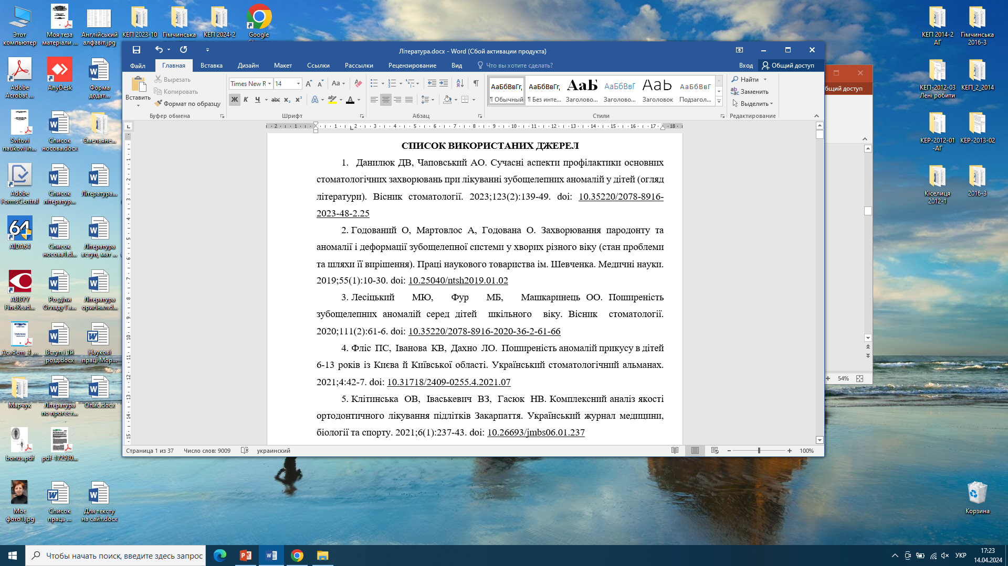
У списках використаних джерел до наукових робіт потрібно використовувати розширений бібліографічний опис із зазначенням таких факультативних елементів, як відомості, що стосуються назви та відомості про інших осіб чи установи, які несуть інтелектуальну відповідальність за видання, оскільки вони є важливими для правильної ідентифікації документів.
Список використаних джерел – елемент бібліографічного апарату, котрий містить бібліо­графічні описи використаних джерел і розміщується після висновків.

Slide 8
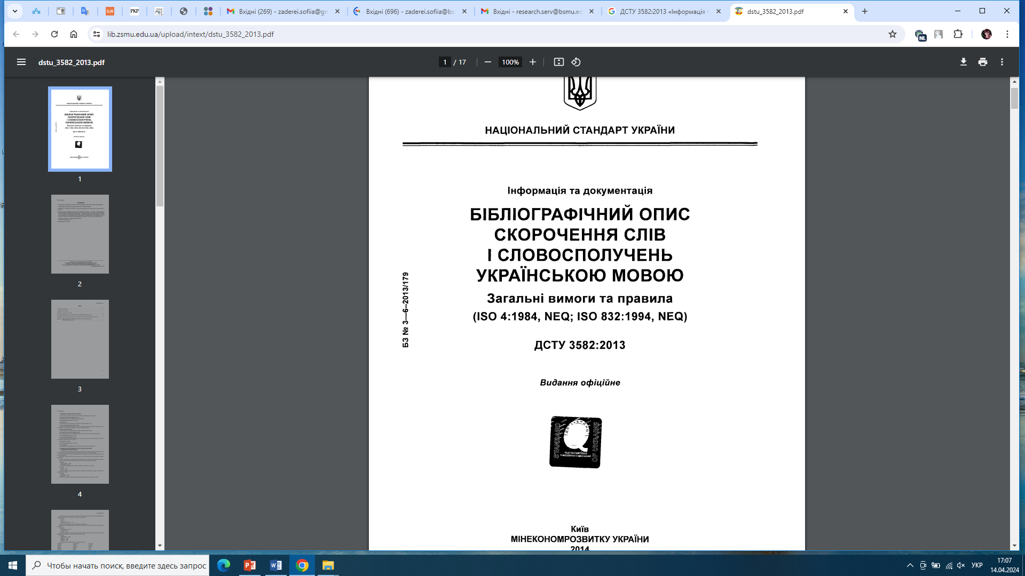
Для забезпечення точності бібліографічного опису, його складають безпосередньо за самим документом, маючи документ перед очима («de vizu»), але описи для списків літератури допускається складати на основі інших вторинних документів.
Бібліографічний опис, як правило, складається мовою тексту видання, додержуючись правил сучасної орфографії.
Скорочення слів та словосполучень допускаються відповідно з державними стандартами: ДСТУ 3582:2013 «Інформація та документація. Бібліографічний опис. Скорочення слів і словосполучень в українській мові. Загальні вимоги та правила.

Slide 9
Згідно одного із стилів у кінці роботи подається числовий упорядкований список джерел, що були процитовані в роботі.
Числовий номер визначається порядком цитування в тексті роботи.
*Важливо! Числовий номер визначається першим посиланням на джерело і використовується для даного документу протягом всієї праці.
Наприклад, якщо документ є п’ятим джерелом, наведеним в роботі, він буде називатися [5] на протязі всієї праці.
Кожний запис списку містить повну інформацію про кожне джерело, зазначене в тексті.
Є лише один запис для кожного окремого джерела.
Список включає усі джерела: книги, статті, онлайн-матеріали, що представлені в Вашій роботі.
Опис книг, друкованих або електронних статей, матеріалів конференцій тощо здійснюється в певному форматі, якого необхідно дотримуватися.

Slide 10
Посилання – це вказівка на джерело інформації, що приводиться у приклад (зовнішнє посилання) або запис, що пов’язує між собою частини
документа – посилання на розділи, малюнки, таблиці, формули, додатки і т. д. (внутрішнє посилання).
Бібліографічне посилання – це бібліографічний опис джерела цитати або інформаційного джерела, яке обговорюється в тексті роботи.
У наукових роботах бібліографічні посилання являють собою список використаних джерел.
Приклад посилання
Надійним засобом сприяння науковій доброчесності є відкритий доступ до інформації. На часі створення в Україні єдиного національного репозитарію академічних текстів, який буде доступний усім вишам і дозволить автоматизувати (спростити) перевірку текстів на унікальність. Дієвим механізмом реалізації цього антиплагіатного заходу є створення у вишах інституційних репозитаріїв – електронних архівів інтелектуальних продуктів університетської спільноти [3, с. 18].

Slide 11
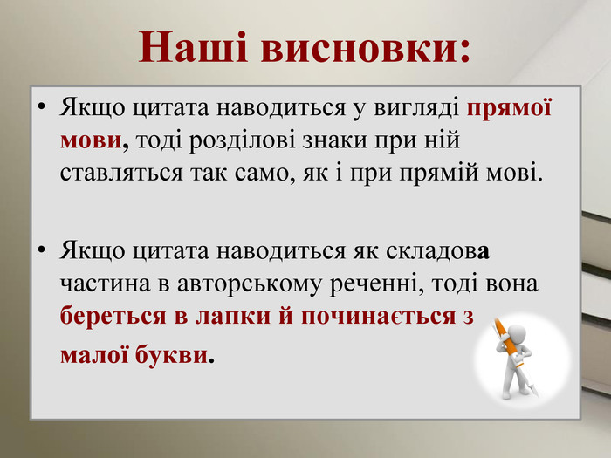
Загальні вимоги до цитування
1. Текст цитати береться в лапки і наводиться в тій граматичній формі, в якій він даний в джерелі, із збереженням особливостей авторського написання.
2. Цитування повинно бути повним, без довільного скорочення цитованого тексту і без перекручень думки автора.
3. При цитуванні кожна цитата повинна супроводжуватися посиланням на джерело, бібліографічний опис якого наводиться відповідно вимог до оформлення списку використаних джерел.

Slide 12
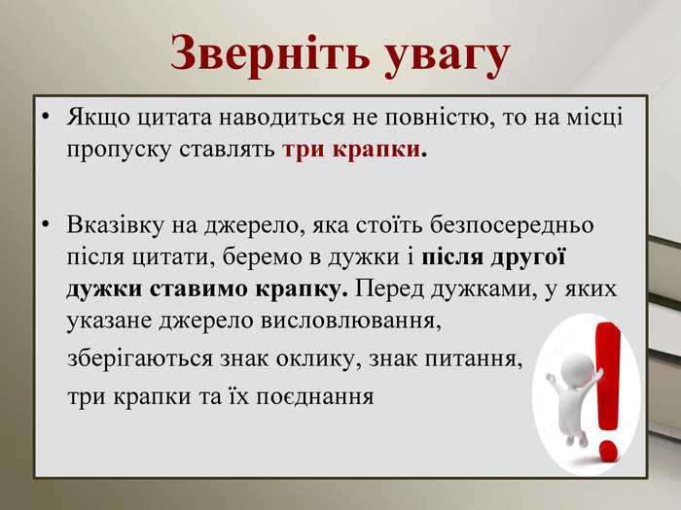

Slide 13
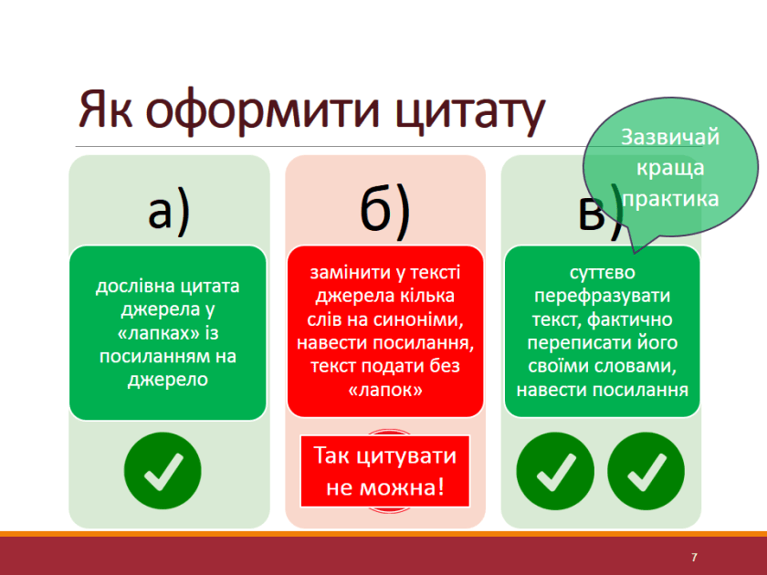

Наявність посилання на джерело + відсутність лапок навколо тексту - це повідомлення читачу, що автор скористався інформацією з джерела, але виклав її власними словами.
Що означає “виклав власними словами”?
Це означає, що у перефразованому тексті обов’язково змінено:
слова у тексті джерела на синоніми;
граматичну структуру речень тексту джерела;
обсяг тексту джерела: його дещо скорочено.

Slide 14
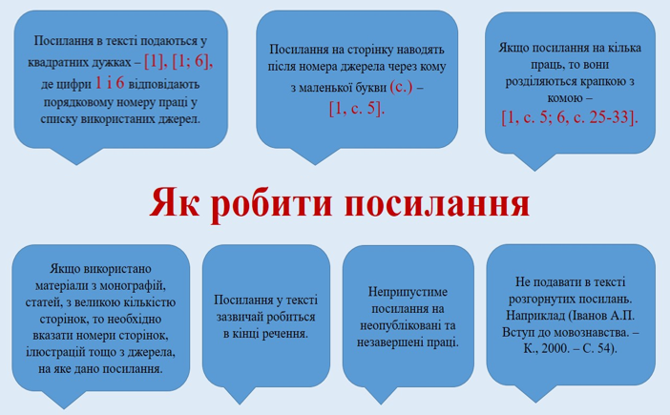

Slide 15
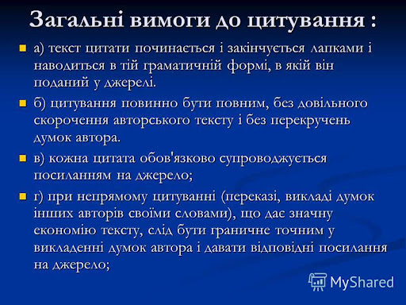

Slide 16
Парафраз. Не береться в лапки.
Цитата всередині рядка. Береться в лапки.
Блокова цитата (складається з більше, ніж трьох рядків тексту). Подається в тексті з нового рядка з абзацу, не береться в лапки.
У тексті з цитованою інформацією необхідно вказати порядковий номер, який також відображається у списку використаних джерел.
Використання парафразу в науковій роботі є незамінним в наступних випадках:
– оригінальні цитати надто об’ємні для прямого цитування;
– необхідно представити узагальнену інформацію при одночасному посиланні на декілька джерел;
– необхідно коротко викласти зміст теоретичної концепції або процедури і результати досліджень, на які дається посилання в роботі.

Slide 17
Якщо прізвище автора цитованої праці вказано в тексті блокової цитати, позначення цитування ставиться наприкінці цитованого тексту після розділових знаків.
Якщо джерело згадується у тексті знову, йому необхідно присвоїти той самий номер.
Зазвичай, сторінковий інтервал у внутрішньо текстовому посиланні не зазначається, але за потреби його можна вказати поряд із порядковим номером.
Наприклад:
У своєму дослідженні, Джонс (1 с3-4) стверджує ...
... один автор охарактеризував це як "спонтанний перелив сильних почуттів".(1 с23)
... один автор охарактеризував це як "спонтанний перелив сильних почуттів".^{1(с23)}
При цитуванні кількох джерел одночасно, необхідно перерахувати кожен номер в дужках, через кому або тире. У посиланні не повинно бути пробілів між комами або тире.
Наприклад:
Several recent studies [1,5,6,7] have suggested that...
Several recent studies (1,5-7) have suggested that...
Several recent studies ^{1,5-7} have suggested that...

Slide 18
Можливі три варіанти позначення цитувань в тексті:
1) порядковий номер у круглих дужках: (1) ;
2) порядковий номер у квадратних дужках: [1];
3) порядковий надрядковий цифровий індекс: ¹.
Якщо прізвище автора цитованої праці вказано в парафразі чи цитаті всередині рядка, позначення цитування ставиться одразу після прізвища.
Наприклад:
У своєму дослідженні, Джонс (1) стверджує ...
У своєму дослідженні, Джонс [1] стверджує ...
У своєму дослідженні, Джонс¹
Якщо прізвище автора цитованої праці не вказано в парафразі чи цитаті всередині рядка, позначення цитування ставиться наприкінці цитованого тексту після розділових знаків.
Наприклад:
... про що свідчить нещодавнє австралійське дослідження. (2) або ... про що свідчить нещодавнє австралійське дослідження. [2] або ... про що свідчить нещодавнє австралійське дослідження.²

Slide 19
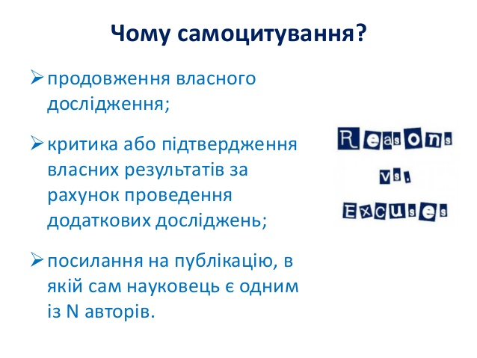
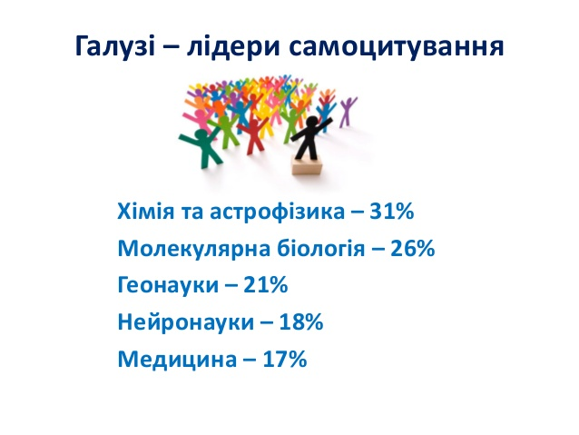
Самоцитування - це часта практика в наукових роботах.
Раніше опубліковані дослідження автора можуть бути джерелом цитати. Такий вид цитування дає змогу уникати дублювання інформації та самоплагіату.
Він допомагає направити зацікавленого читача до попередніх і пов’язаних робіт.
Власні цитати повинні бути оформлені за всіма правилами цитування.
Необхідно пам’ятати, що цитування власних робіт повинно бути доречним і обґрунтованим, доповнювати наукову роботу і відповідати її завданням.

Slide 20

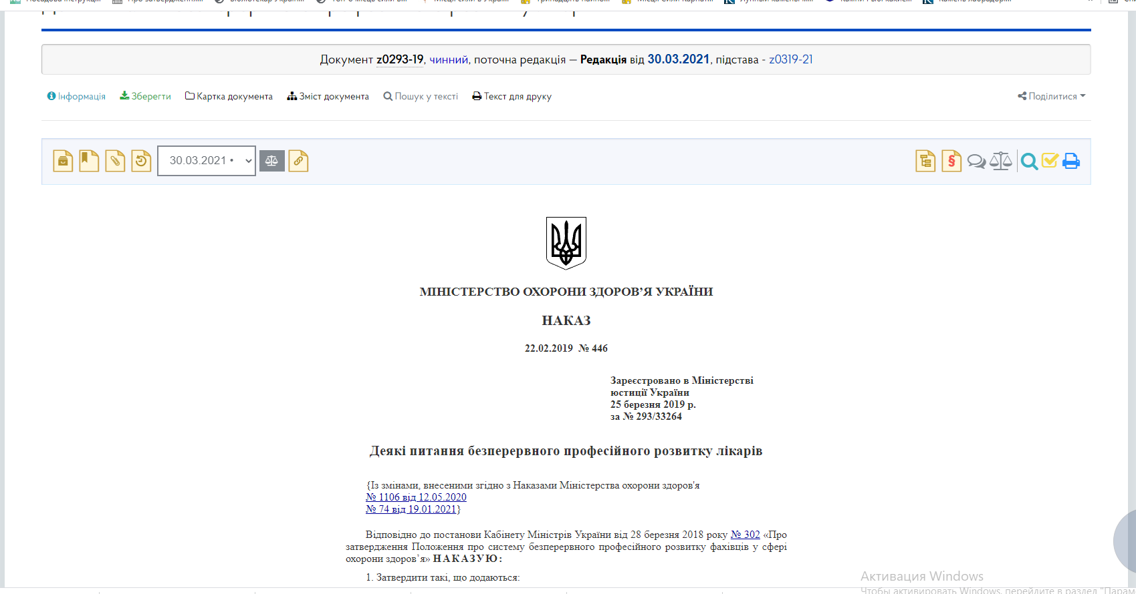
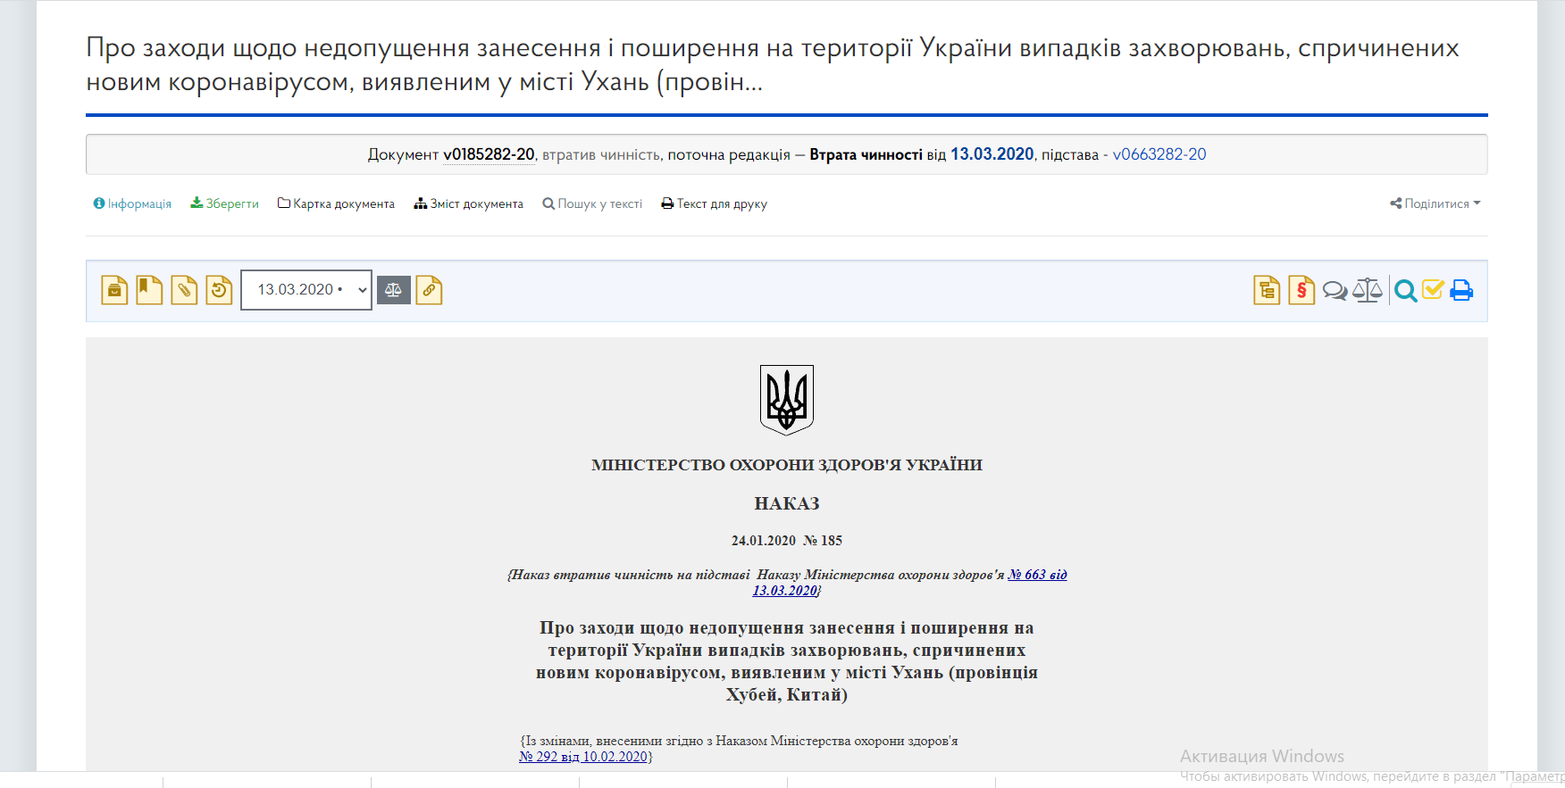


Цитування законодавчих актів необхідно здійснювати за первинними джерелами, тим більше, що всі законні і підзаконні акти є публічною і загальнодоступною інформацією.
Потрібно переконатися в тому, що документ набув чинності, а посилання здійснюється саме на чинну його редакцію.

Slide 21







МОН України розробило новий Порядок формування Переліку наукових фахових видань України.
Головною новиною є новий підхід у градації журналів за ступенем їх включення у міжнародний наукометричний простір.
Перелік наукових фахових видань України формується за категоріями А, Б і В.
Категорія А присвоюється науковим виданням, які включені до міжнародних
наукометричних баз даних Web of Science Core Collection та/або Scopus. Таким журналам
автоматично присвоюється статус фахових.
Категорія Б присвоюється іншим науковим фаховим виданням, які відповідають певним вимогам, прийнятим у світовій практиці, та які включені до інших (окрім Web of Science та/або Scopus) профільних міжнародних наукометричних баз даних.
Фахові журнали нашого вузу
категорії Б

Slide 22
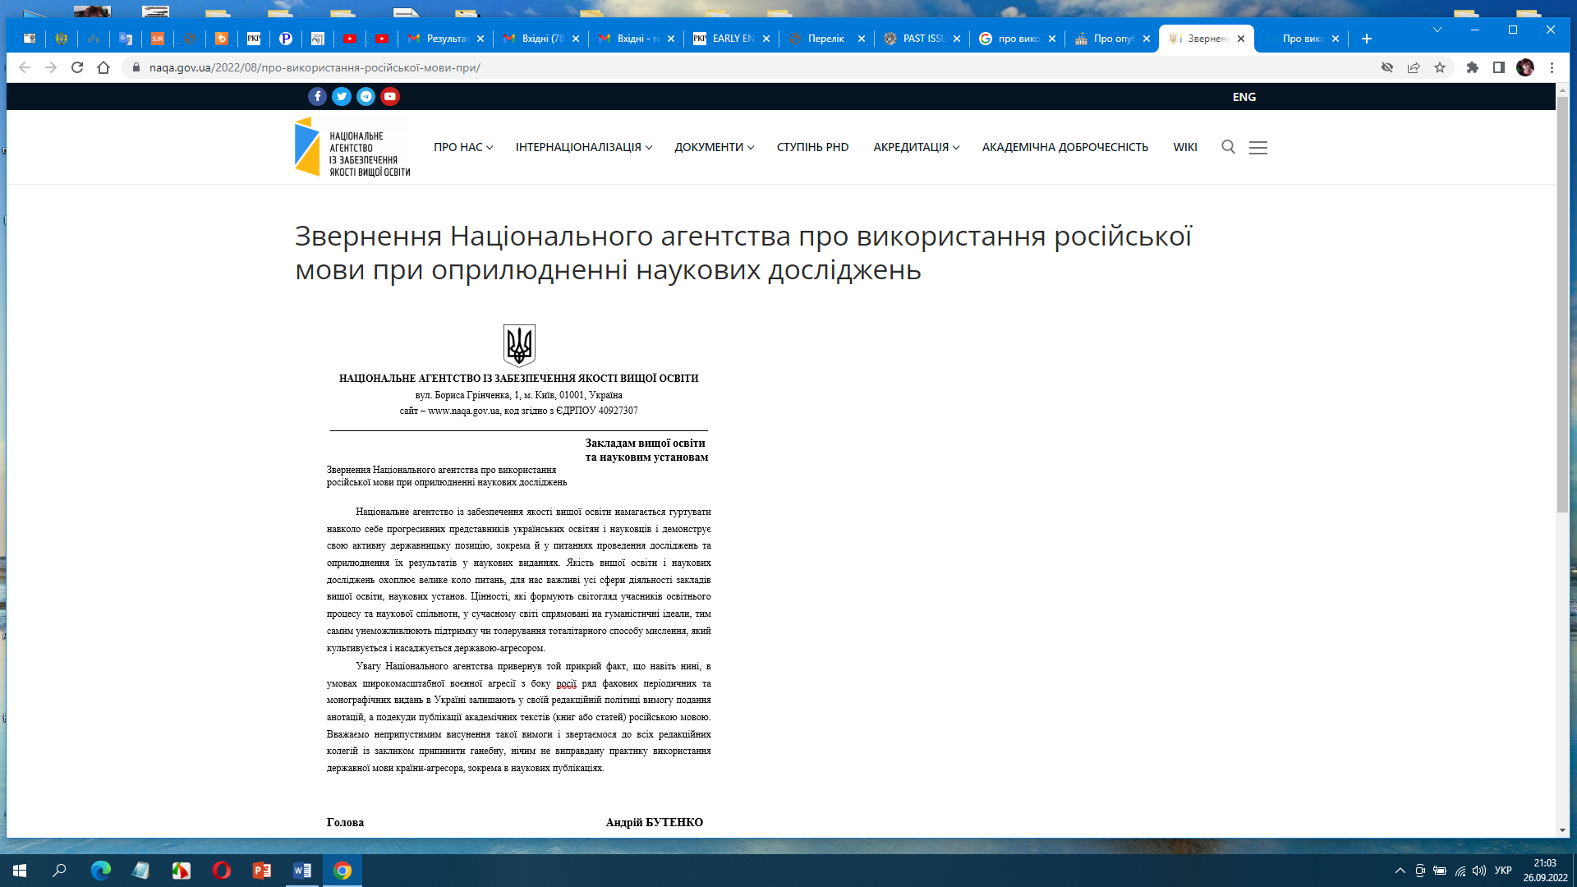
У Національному агентстві із забезпечення якості вищої освіти вважають неприпустимим …. «використання державної мови країни-агресора, зокрема в наукових публікаціях».

Slide 23



Навіщо публікуватися в Scopus та Web of Science?
внесені зміни до нормативного акту, що регламентує питання опублікування результатів дисертацій здобувачів, які претендують на отримання статусу доктора філософії або доктора наук;
це базовий критерій при працевлаштуванні наукових співробітників і викладачів, особливо якщо вирішується питання прийому на роботу за кордоном;
за кількістю статей Scopus і Web of Science складається звіт вчених за результатами роботи за рік;
статті в авторитетних журналах істотно підвищують інвестиційну привабливість проектів і шанси на отримання грантів;
такі публікації враховуються при складанні рейтингу вченого, позитивно впливають на його імідж, ділову репутацію.

Slide 24

ВАНКУВЕР СТИЛЬ (VANCOUVER STYLE)
Сфера застосування – медицина та фізичні науки
Стиль Vancouver розроблений Міжнародним комітетом редакторів медичних журналів. В 1978 р. у Ванкувері Комітет провів зустріч, в результаті якої були встановлені уніфіковані вимоги до рукописів, поданих у біомедичних журналах, які зараз є офіційними інструкціями для стилю Ванкувера.
Джерела нумеруються та організовуються в переліку посилань у порядку їх згадування в тексті.
Vancouver стиль передбачає використання посилань у тексті роботи щоразу, коли ви цитуєте джерело, будь то парафраз, цитата всередині рядка чи блокова цитата.
Використовується у MEDLINE та PubMed

Slide 25
Правила бібліографічного опису для списку використаних джерел:
Якщо в публікації зазначено від одного до шести авторів, у посиланні необхідно перерахувати їх усіх через кому.
Якщо авторів більше шести, необхідно перерахувати шістьох авторів через кому та вказати «та ін.».
Перед «та ін.» ставимо кому.
У посиланні необхідно скорочувати число сторінок, де це можливо, наприклад, якщо цитату розміщено на сторінках 123-124, то в посиланні вказується 123-4.
Якщо в публікації є DOI, то його необхідно вказати після (доступно)URL.
Необхідно скорочувати назви місяців у датах звернення/публікації тощо (відповідно до мовних правил певної країни).
Назви журналів необхідно зазначати скорочено.

Slide 26
Стаття з журналу (1-6 авторів) | Прізвище1 Ініціали1, Прізвище2 Ініціали2, Прізвище3 Ініціали3, Прізвище4 Ініціали4, Прізвище5 Ініціали5, Прізвище6 Ініціали6. Назва статті. Назва журналу. Дата публікації;Номер тому(Номер випуску):Сторінковий інтервал. | Макєєв BФ, Ключковська НР, Щерба ПВ, Колодій ВІ. Застосування балкових систем кріплення при лікуванні хворих з дефектами зубних рядів покривними протезами. Сучасна стоматологія. 2012;(4):129-33.
Стаття з журналу (7 і більше авторів) | Прізвище1 Ініціали1, Прізвище2 Ініціали2, Прізвище3 Ініціали3, Прізвище4 Ініціали4, Прізвище5 Ініціали5, Прізвище6 Ініціали6, та ін. Назва статті. Назва журналу. Дата публікації;Номер тому(Номер випуску): Сторінковий інтервал. | Жаналіна БС, Беженар ПМ, Степанченко ІВ, Бендас ПП, Гамалюк ПР, Василенко МС, та ін. Лімфатичний транспорт лікарських препаратів з рефлекторної стимуляцією - новий підхід в лікуванні дітей з гострою одонтогенною інфекцією. Актуальні проблеми сучасної медицини. 2010;10(4):214-8.

Slide 27
Стаття з журналу (онлайн) | Прізвище Ініціали. Назва статті. Назва журналу [Інтернет]. Дата публікації [Дата цитування];Номер тому(Номер випуску):Сторінковий інтервал. Доступно: URL doi | Stockhausen L, Turale S. An explorative study of Australian nursing scholars and contemporary scholarship. J Nurs Scholarsh [Internet]. 2017[cited 2022 Aug 21];43(1):89-96. Available from: http://search.proquest.com.ezproxy.lib.monash.edu.au/docview/858241255 Kanneganti P, Harris JD, Brophy RH, Carey JL, Lattermann C, Flanigan DC. The effect of smoking on ligament and cartilage surgery in the knee. Am J Sports Med [Internet]. 2019[cited 2022 Aug 29];40(12):2872-8. Available from: http://ajs.sagepub.com/content/40/12/2872 doi: 10.1177/0363546512458223 Шунько ЄЄ, Тіщенко ВК, Омельченко ЛВ, Стрижак СК. Окисна модифікація білків плазми крові у новонароджених. Здоров’я жінки [Інтернет]. 2010[оновлено 2014; цитовано 2022 Сер 10];(2):195-201. Доступно: http://lib.inmeds.com.ua:8080/jspui/bitstream/lib/1631/1/Zdzh_2011_2_43.pdf

Slide 28
Книга | Прізвище Ініціали. Назва книги. Номер видання*. Місце видання: Видавець; Рік видання. Кількість сторінок. *якщо не перше | Carlson BM. Human embryology and developmental biology. 4th ed. Elsevier; 2009. 541 p. Вентцель ЕС. Системи обробки зуба. Київ: Медицина; 2012. 152 с.
Книга за редакцією | Прізвище редактора Ініціали, редактор. Назва книги. Номер видання*. Місце видання: Видавець; Рік видання. Кількість сторінок. *якщо не перше | O'Campo P, Dunn JR, editors. Rethinking social epidemiology: towards a science of change. Dordrecht: Springer; 2012. 348 p. Гоженко АІ, Кравчук АВ, редактори. Функціональний нирковий резерв. Одеса: Фенікс; 2015. 182 с.

Slide 29
Частина книги | Прізвище Ініціали. Назва книги. Номер видання. Місце видання: Видавець; Рік видання. Номер розділу, Назва розділу; сторінковий інтервал розділу. | Барьер ГМ, редактор. Терапевтична стоматологія. Київ: Медицина; 2010. Частина 3, Захворювання слизової оболонки ротової порожнини; с. 172–84.
Електронна книга | Прізвище Ініціали. Назва веб-сторінки [Інтернет]. Місце видання: Спонсор веб-сайта/Видавець; Рік видання [дата цитування]. Кількість сторінок. Доступно: URL DOI: | Дахно ІІ. Історія держави і права. [Інтернет]. Київ: Юрінком-Інтер; 2013[цитовано 2022 Тра 29]; 658 с. Доступно: http://culonline.com.ua/index.php?newsid=820

Slide 30
Автореферат або дисертація | Прізвище Ініціали. Назва роботи [тип роботи]. Місце видання: Установа, в якій надруковано роботу; Рік видання. Кількість сторінок. | Гасюк ЮА. Морфологічні особливості будови слизової оболонки верхньощелепних пазух в нормі та при хронічному запаленні [дисертація]. Харків; 2008. 141 с.
Автореферат чи дисертація (онлайн) | Прізвище Ініціали. Назва роботи [тип роботи в Інтернеті]. Місце видання: Видавець; Рік видання. [цитовано Дата]. Доступно: URL DOI: | Пустова МТ. Аналітичні та статистичні моделі оцінювання показників ефективності функціонування call-центрів [Інтернет]. Чернівці; 2018[цитовано 2022 Сер 29]. Доступно: http://www.disslib.org/analitychni-ta-statystychni-modeli-otsinjuvannja-pokaznykiv-efektyvnosti.html

Slide 31
Матеріали конференцій (опубліковані: автор/редактор) | Прізвище Ініціали. Назва матеріалу. В: Прізвище редактора Ініціали, редактор. Назва видання. Матеріали конференції Назва; Дата конференції; Місце конференції. Місце видання: Видавець; Рік видання. сторінковий інтервал. | Абрамов ДО, Фінансові механізми забезпечення реалізації портфелю інноваційних проектів підприємств України. В: Редько ОВ, редактор. Матеріали VІ Всеукр. наук.-практ. конф. Сучасні підходи до управління підприємством; 2015 Кві 15-17; Київ. Київ: КПІ; 2015, с. 15-20.
Патент | Прізвище винахідника Ініціали, винахідник; Назва патентовласника, патентовласник. Назва винаходу. Номер патенту*. Дата публікації. *вказати країну | Давиденко ІС, Шендерюк ОП, винахідники; Буковинський державний медичний університет, патентовласник. Спосіб вимірювання окиснювальної модифікації білків в структурах плаценти. Патент України № 13712. 2006 Кві 17.

Slide 32



Для отримання необхідної інформації:
medlib@bsmu.edu.ua

